Slide 1
PSANÍ SOUHLÁSEK UVNITŘ A NA KONCI SLOV
Český jazyk
2.třída
Zpracovala: Mgr. Dagmar Drahovzalová

Slide 2
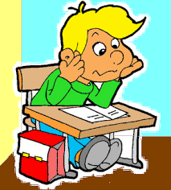
Jak správně napsat slova zub, med a pohádka?

Slide 3
slyšíme p, píšeme b, řekneme si zuby
slyšíme t, píšeme d, řekneme si medový
slyšíme t, píšeme d, řekneme si (hodně) pohádek
zub
med
pohádka

Slide 4
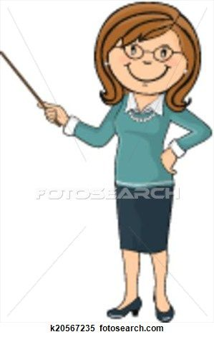
Uvnitř nebo na konci některých slov slyšíme a vyslovujeme jiné souhlásky, než píšeme.
Pro správné napsání slova si pomůžeme jiným tvarem nebo slovem příbuzným.
Př.: dub – duby. dubový

Slide 5
Vyslovujeme | p | t | ť | f | s | š | ch
V některém slově píšeme | b hřib | d vchod | ď zeď | v páv | z vůz | ž knížka | h kruh
V jiném slově píšeme | p zip | t loutka | ť labuť | f golf | s kos | š liška | ch hroch

Slide 6
Při psaní slov vždy odůvodňujte pravopis a říkejte tuto větu:
„Ve slově zub napíšeme b, protože si řekneme zuby nebo zubatý…“
Děti raději říkají: „Hodně zubů“ …… než slovo příbuzné nebo jiný tvar slova. I tato varianta je možná. Pro mnohé snazší.

Slide 7
Nechť vám tato krátká prezentace pomůže se zvládnutím nového učiva. Pokud si nebudete vědět s něčím rady, volejte, pište, ptejte se…
Přeji hodně štěstí!!!

Slide 8
Zdroje:
http://office.microsoft.com
Není-li uvedeno jinak, je materiál dílem autorky podle učebních osnov odpovídajících ŠVP vyučovaných podle učebnic:
Konůpková monika, marková hana, Český jazyk 2, učebnice pro 2. ročník základní školy , nová škola, s.r.o. 2014
Isbn 978-80-7289-614-1

